Slide 1
ASSEMBLEE GENERALE ORDINAIRE APSD
28 septembre 2026

Slide 2
0 - ORDRE DU JOUR
I- RAPPORT FINANCIER
I- RAPPORT FINANCIER
II - RAPPORT DU COMMISSAIRE AUX COMPTES PRESENTE PAR UN REPRESENTANT DE LA SOCIETE FITECO
III - APPROBATION DES COMPTES 2025
IV - AFFECTATION RESULTAT 2025
V - RAPPORT MORAL ET RAPPORT D’ACTIVITES
VI - QUITUS AUX ADMINISTRATEURS
VII - QUESTIONS DIVERSES

Slide 3
I- RAPPORT FINANCIER
1) RESSOURCES ET COTISATIONS / EMPLOIS
RESSOURCES | NOEL 2025 | 2025 |  | NOEL 2024 | 2024
Subventions Département | 111 000 € | 550 000 € |  | 111 000 € | 550 000 €
Satellites |  | 8 463 € |  |  | 6 475€
Cotisation Adhérents |  | 83 600€ |  |  | 56 092€
TOTAL | 111 000 € | 642 063€ |  | 111 000 € | 612 567 €
COTISATIONS | NOEL 2025 | 2025 |  | NOEL 2024 | 2024
Cotisaton CNAS |  | 487 038 € |  |  | 482 050 €
TOTAL |  | 487 038 € |  |  | 482 050 €
BUDGET NET A DISPOSITION POUR ACTIVITES ET FONCTIONNEMENT | 111 000 € | 155 025€ |  | 111 000 € | 130 517 €
 | 266 025 € |  |  | 241 517€
EMPLOIS | NOEL 2025 | 2025 |  | NOEL 2024 | 2024
Activités collectives | 110 475 € | 53 63 0€ |  | 114 475 € | 74 984 €
Billetterie |  | 7 647 € |  |  | 8 245 €
Frais de personnel |  | 56 594 € |  |  | 55 550 €
Autres Achats et Charges externes |  | 14 87 9€ |  |  | 15 615 €
Dotations aux amortissements
Divers (Autres produits et autres charges) |  | 1 856 € |  |  | 2 011€
TOTAL |  | 124 606 € |  |  | 156 405 €
Emplois | 124 606 € |  |  | 156 405 €
RESULTAT | NOEL 2025 | 2025 |  | NOEL 2024 | 2024
 | 526 € | 30 419 € |  | - 475€ | - 25 888€
Résultat |  | 30 945 € |  |  | - 26 363€
Résultat financier |  | 2 008€ |  |  | 2 351 €
Exceptionnel |  |  |  |  | - 1 137€
Résultat Net |  | 32 953 € |  |  | - 25 149€

Slide 4
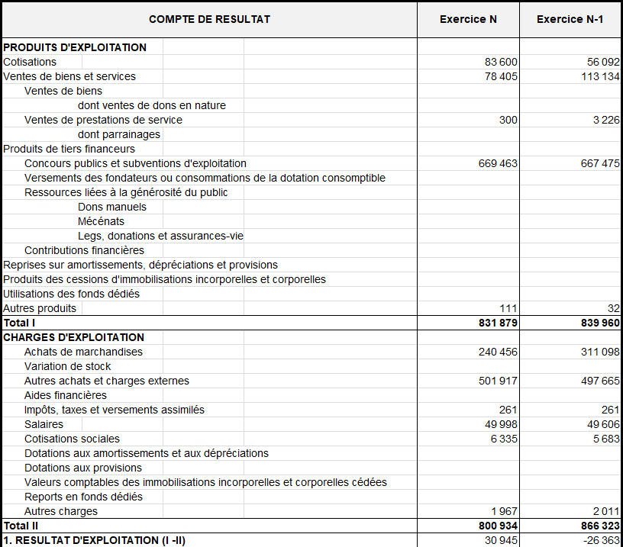
I- RAPPORT FINANCIER
2) COMPTE DE RESULTAT 2025

Slide 5
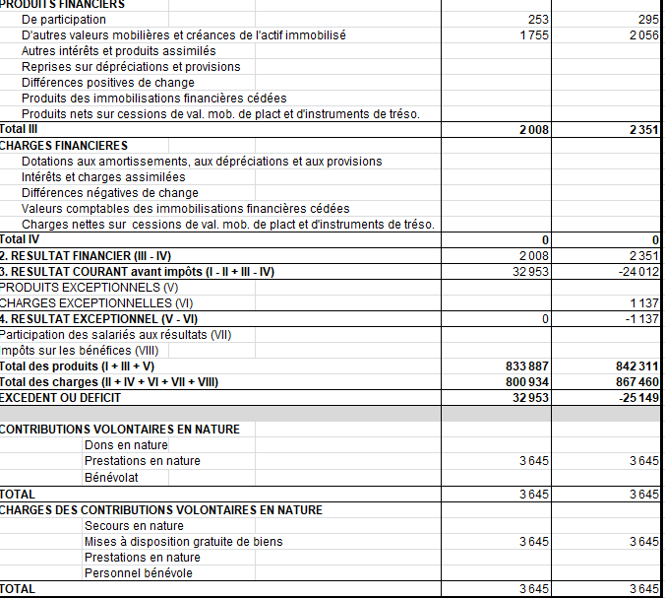

Slide 6
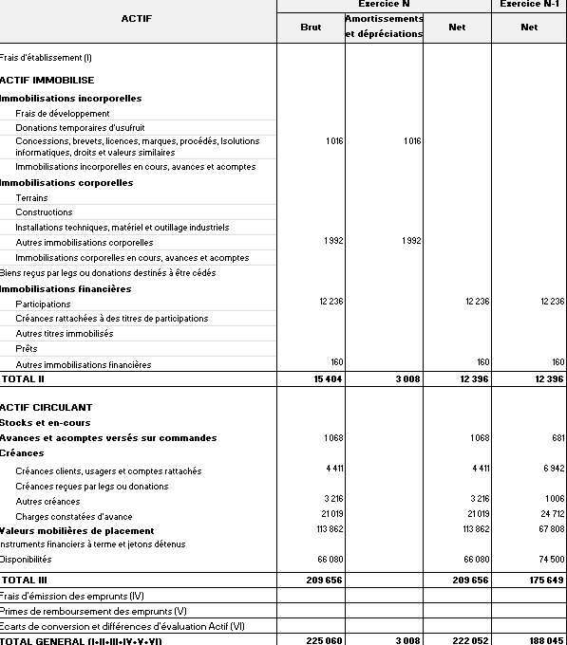
I- RAPPORT FINANCIER
3) BILAN 2025 ACTIF
Notes:
Changement des ordinateurs suite à un virus sur les disques durs.
Caution cabinet Perspectives
Clients= adhésions 2016
CCA= stock billetterie et acomptes 2016
Niveau Trésorerie s’explique par le résultat excédentaire généré sur 2015 et baisse des CCA.

Slide 7
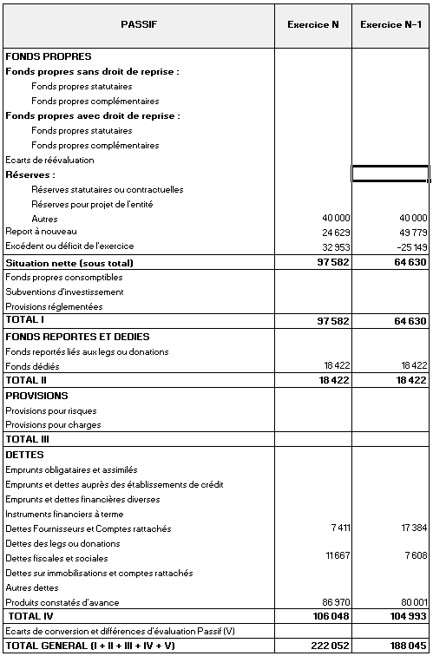
I- RAPPORT FINANCIER
4) BILAN 2025 : PASSIF
Notes:
PCA= Adhésions, encaissements voyage Portugal, encaissements sorties et spectacles 2016
Fonds dédiés: activités = 13 422,30 €
Informatique= 5000 €
Autres = 20 000 €
Dettes fournisseurs= CNAS, solde Noel,

Slide 8
Ii- RAPPORT COMMISSAIRE AUX COMPTES
Lecture des rapports du commissaire aux comptes
Rapports présentés par Mr Vincent Maquet de la société FITECO
Lecture du rapport sur les comptes annuels.
Lecture du rapport spécial sur les conventions réglementées.

Slide 9
III- APPROBATION DES COMPTES 2022
APPROBATION DES COMPTES 2025
Si vous êtes d’accord, je vous propose d’approuver les résolutions suivantes :
1) le rapport financier présenté.
2) les comptes présentés et approuvés à l’unanimité par le Conseil d’Administration lors du CA du 8 septembre 2026 et qui viennent de vous être présentés.
3) l’affectation du résultat de l’exercice 2025 d’un montant de 32 953 € en report à nouveau

Slide 10
V RAPPORT MORAL ET COMPTE RENDU D’ACTIVITE
A- RAPPORT MORAL
Remerciements
Nous avons réalisé 33 activités différentes au cours de l’année 2025.
B- RAPPORT D’ACTIVITES
Notes:
20155 adhérents CNAS au 31/12/15
2235 APSD soit 11% nb adhérents CNAS
11% retraités.
Remise en place du yoga sur le site de la croix de Pierre.

Slide 11
V - RAPPORT D’ACTIVITES
1) A QUOI SERVENT LES RESSOURCES DE L’ASSOCIATION ?

Slide 12
V - RAPPORT D’ACTIVITES
1) A QUOI SERVENT LES RESSOURCES DE L’ASSOCIATION?
Le nombre d’adhérents à l’APSD en 2025 est de 2411 adhérents (dont 520 retraités).
Il y a moins de retraités qu’en 2024 (570 retraités), sans doute en lien avec la hausse de la cotisation annuelle.
Nous sommes la structure la plus importante du CNAS de la Sarthe.
Le versement des cotisations CNAS représente le plus gros poste de dépense de l’APSD soit X € pour 2025.
Cotisation 2023 = 212 € Actif / 137,80 € retraité
Cotisation 2024 = 217 € Actif / 141 € retraité
Cotisation 2025 = 222 € Actif / 144 € retraité
Cotisation 2026 = 224 € Actif / 146 € retraité
Cotisation 2027 = 228 € Actif / 149 € Retraités ?

Slide 13


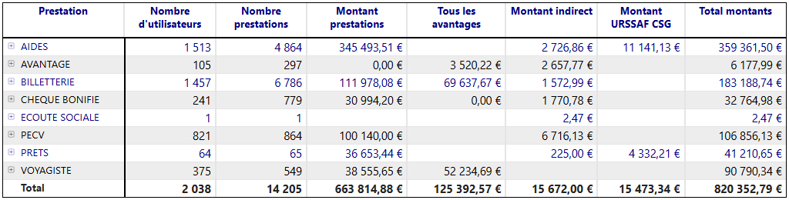
2) BILAN D’ACTIVITE CNAS 2025

Slide 14
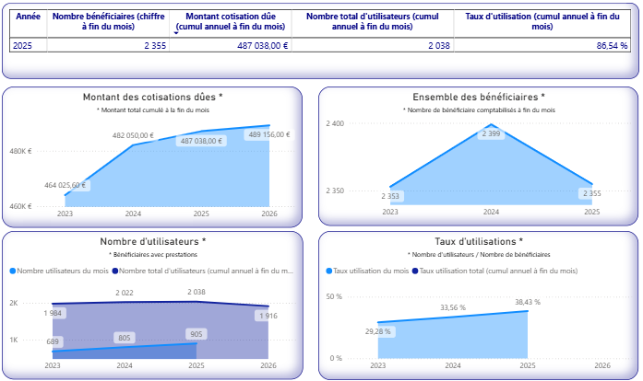
V - RAPPORT D’ACTIVITES
2) BILAN D’ACTIVITE CNAS 2024
Notes:
Aides= rentrée scolaire, séjours vacances enfants, accueil de loisirs, noel, naissance…

Slide 15
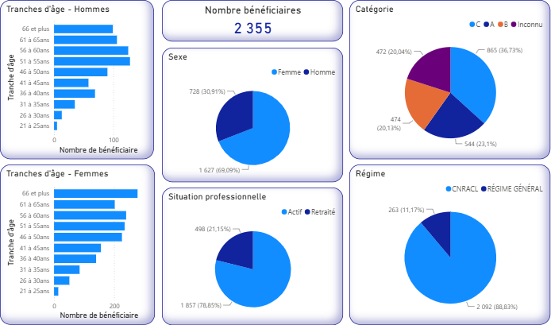
V - RAPPORT D’ACTIVITES
2) BILAN D’ACTIVITE CNAS 2024

Slide 16
V - RAPPORT D’ACTIVITES
3) ACTIVITES PROPOSEES PAR L’ASSOCIATION:
ACTIONS REALISEES DURANT L’ANNEE 2025

Slide 17
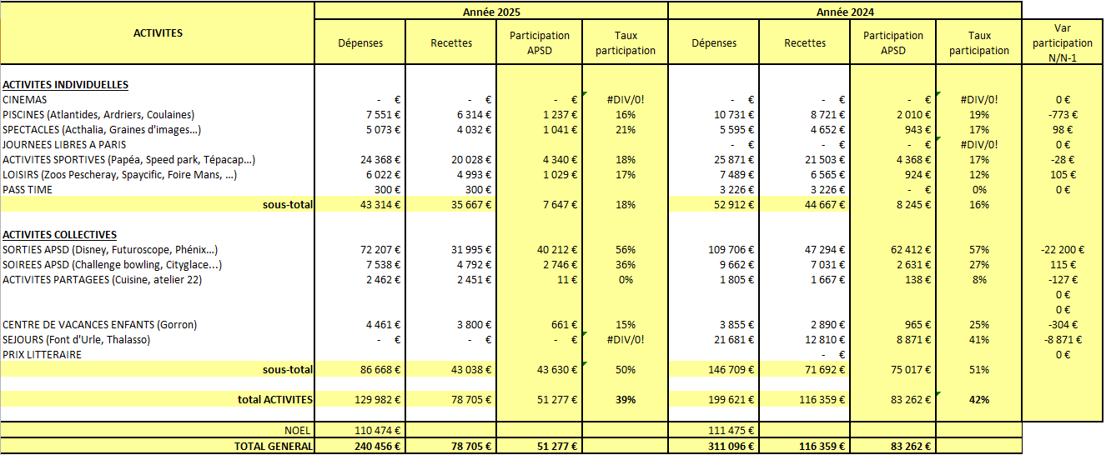
V - RAPPORT D’ACTIVITES
4) RAPPORT D’ACTIVITES PROPOSEES PAR L’ASSOCIATION

Slide 18
V - RAPPORT D’ACTIVITES
5) REPARTITION PARTICIPATION ASSOCIATION AUX ACTIVITES
Notes:
Baisse de la participation en 2015 compte tenu des incertitude sur le niveau de subvention en début d’année et impact des attentats sur les sorties de fin d’année (Théâtre reporté et sortie Noel avec 8cars au lieu de 15)

Slide 19
V - RAPPORT D’ACTIVITES
6) ACTIVITES PROPOSEES PAR L’ASSOCIATION
-PERSPECTIVES 2026 => 2027
Actions
Réalisées
Zoo de Doué la Fontaine
Atelier des fleurs
Paris libre
La Flambée
Futuroscope
La Baule/ Saint Quay Portrieux
Camp Gorron
Patinoire
Papéa
Mini-châteaux
UNESCO
Actions
A venir
Disney
Cirque Phénix
Mont Saint Michel
Puy du Fou
Châteaux Amboise + Clos Lucé
Beauval

Slide 20
V - RAPPORT D’ACTIVITES
7) BUDGET 2026 ET ORIENTATIONS 2027
Budget 2026
La cotisation d’adhésion à l’APSD a été maintenue à 30 € pour les actifs et à 50 € pour les retraités.
La subvention du département a été maintenue à 550 000 € pour 2026 au regard de la bonne gestion de l’association et des efforts réalisés par les adhérents avec l’augmentation de la cotisation annuelle.
La cotisation du CNAS a été augmenté de 2% en 2026 comme en 2025.
La masse salariale augmente chaque année compte tenu des augmentations des salaires
Le coût des sorties évolue à la hausse avec un tarif des transports qui a pris 4% en 2026 et les droits d’entrée qui sont aussi revalorisés. Par contre, le budget de l’APSD consacré aux activités est en baisse compte tenu de l’annulation de plusieurs sorties proposées (faute de participants). De plus, la demande de billetterie est également en baisse.
Orientations 2027
La cotisation du CNAS augmentera probablement de 2% en 2027.
Maintien du montant de la cotisation APSD pour les adhérents.
L’APSD va solliciter pour 2027 le renouvellement du montant de la subvention
à 550 000€.

Slide 21
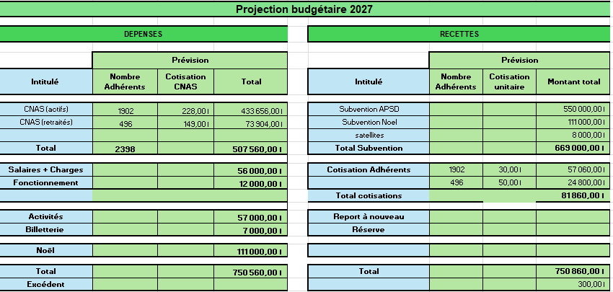
V - RAPPORT D’ACTIVITES
8) ORIENTATIONS 2027
Demande qui sera faite auprès du Département

Slide 22
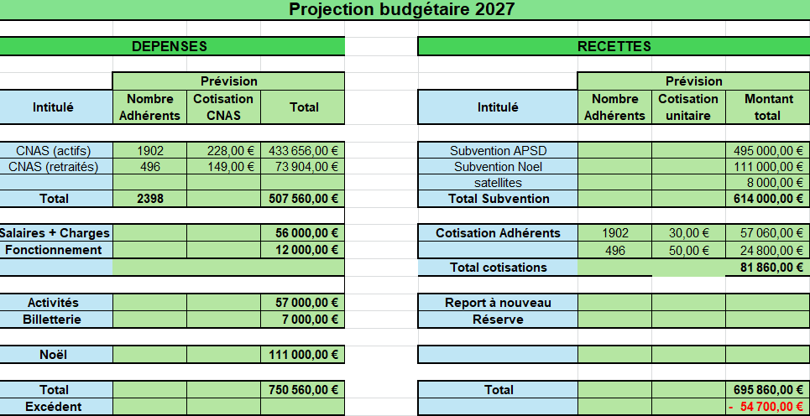
8) ORIENTATIONS 2027
Situation si la subvention baisse de 10 %

Slide 23
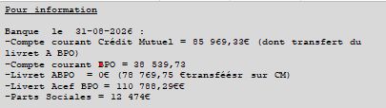
Situation des comptes au 31//2026

Slide 24
V - RAPPORT D’ACTIVITES
Synthèse
Le compte de résultat 2025 se solde par un excèdent de 32 953€.
En 2024= -25 149€
En 2023 = - 50 888 €
En 2022 = - 40 194 €
En 2021 = 15 959 €
En 2020 = 97 919 €
Notre trésorerie reste fragile et toujours très dépendante de la subvention accordée par le Département dont le montant est remis en cause chaque année . Il faut veiller à la maintenir à un niveau suffisant pour pouvoir fonctionner ( commande de billets, versements des salaires ) et maîtriser la fréquence et le coût de nos activités.

Slide 25
VI- APPROBATION DU RAPPORT MORAL ET DU RAPPORT D’ACTIVITE 2022 ET QUITUS AUX ADMINISTRATEURS
APPROBATION DES RESOLUTIONS
Si vous êtes d’accord, je vous propose d’approuver les résolutions suivantes :
1) le rapport moral et le rapport d’activité présenté.
2) de donner quitus aux membres du CA pour cette gestion 2026.

Slide 26
VII – QUESTIONS DIVERSES
QUESTIONS DIVERSES
Questions :
Le groupe constitué pour travailler sur la partenariat fonctionne bien et a permis de remettre à jour l’ensemble des partenaires comme le marché de BEAUFEU.
Qui sont : - HENRY Valérie,
- DUPONT Christelle,
- THUREAU Célia,
- JOURDAIN Aline.
Avez-vous des questions?

Slide 27
FIN ASSEMBLEE GENERALE
Fin d’assemblée générale
Nous vous remercions pour votre participation et votre attention

